Slide 1
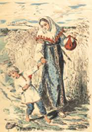
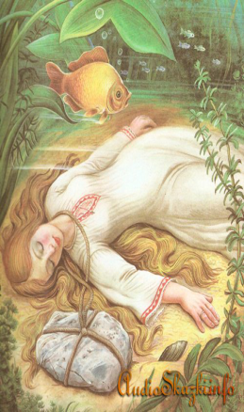
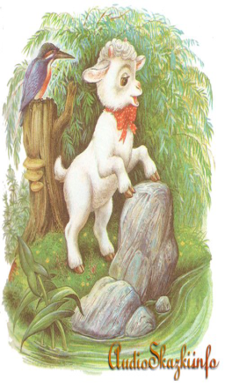
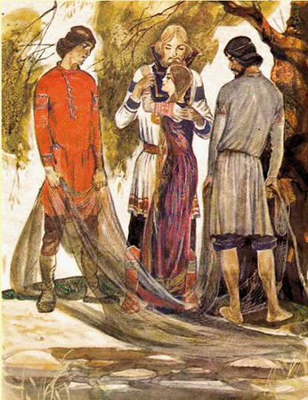
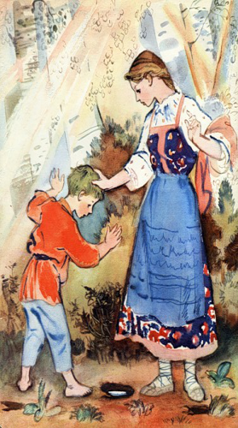
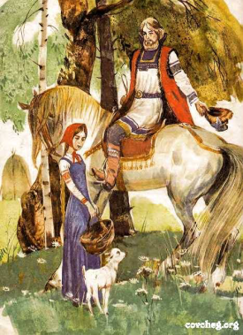
Русская народная сказка «Сестрица Алёнушка и братец Иванушка»
1. Солнце высоко, колодец далёко…
2. Купец.
3. С сестрицей и братцем случилась беда.
4. Сестрица и братец спасены.

